Slide 1
Κανόνες εργαστηρίου Πληροφορικής
…….. ΓΥΜΝΑΣΙΟ ΗΡΑΚΛΕΙΟΥ

Slide 2
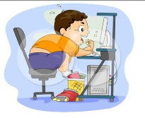
Κανόνες εργαστηρίου Πληροφορικής
1^{ος} ΚΑΝΟΝΑΣ
Τρώω το φαγητό στο διάλειμμα και όχι στο εργαστήριο. Δεν φέρνω αναψυκτικά και νερά.

Slide 3
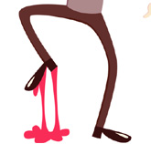
Κανόνες εργαστηρίου Πληροφορικής
2^{ος} ΚΑΝΟΝΑΣ
Οι τσίχλες απαγορεύονται στο χώρο του εργαστηρίου

Slide 4

Κανόνες εργαστηρίου Πληροφορικής
3^{ος} ΚΑΝΟΝΑΣ
Διατηρώ το χώρο του εργαστηρίου καθαρό.

Slide 5


Κανόνες εργαστηρίου Πληροφορικής
4^{ος} ΚΑΝΟΝΑΣ
Σέβομαι τον εξοπλισμό του εργαστηρίου.

Slide 6

Κανόνες εργαστηρίου Πληροφορικής
5^{ος} ΚΑΝΟΝΑΣ
Το άγγιγμα των καλωδίων μπορεί να γίνει επικίνδυνο.

Slide 7

Κανόνες εργαστηρίου Πληροφορικής
6^{ος} ΚΑΝΟΝΑΣ
Κάθομαι πάντα στην ίδια θέση.

Slide 8
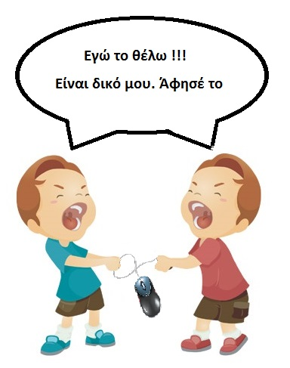


Κανόνες εργαστηρίου Πληροφορικής
7^{ος} ΚΑΝΟΝΑΣ
Μοιράζομαι τον χρόνο της εργασίας με τους συμμαθητές μου

Slide 9
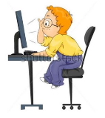
Κανόνες εργαστηρίου Πληροφορικής
8^{ος} ΚΑΝΟΝΑΣ
Αν δεν κάθομαι σωστά θα έχω πόνους στην πλάτη, τον λαιμό και στα πόδια.

Slide 10

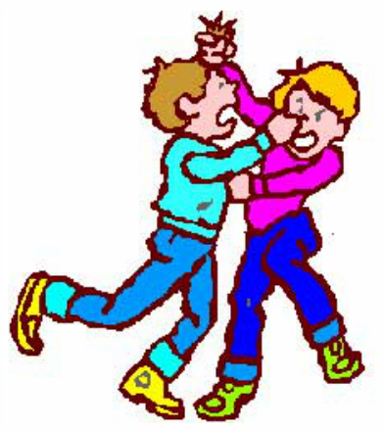
Κανόνες εργαστηρίου Πληροφορικής
9^{ος} ΚΑΝΟΝΑΣ
Ο διάλογος είναι ο καλύτερος τρόπος για την επίλυση προβλημάτων.

Slide 11
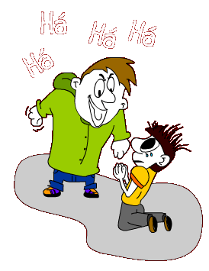

Κανόνες εργαστηρίου Πληροφορικής
10^{ος} ΚΑΝΟΝΑΣ
Όταν με κοροϊδεύουν ή με ενοχλούν το λέω στον δάσκαλό μου.

Slide 12

Κανόνες εργαστηρίου Πληροφορικής
11^{ος} ΚΑΝΟΝΑΣ
Προσέχω πάντα τις οδηγίες από τον δάσκαλό μου και αν δεν καταλαβαίνω σηκώνω το χέρι μου για να τον ρωτήσω.

Slide 13

Κανόνες εργαστηρίου Πληροφορικής
12^{ος} ΚΑΝΟΝΑΣ
Φωνάζοντας δυνατά ενοχλείτε τον δάσκαλό σας και τους συμμαθητές σας.
Περιμένετε υπομονετικά.

Slide 14


Κανόνες εργαστηρίου Πληροφορικής
13^{ος} ΚΑΝΟΝΑΣ
Συνεργάζομαι με τον συμμαθητή μου και αν δεν γνωρίζει ζητάω βοήθεια από τον δάσκαλό μου.

Slide 15

Κανόνες εργαστηρίου Πληροφορικής
14^{ος} ΚΑΝΟΝΑΣ
Ελέγχω την ένταση των ηχείων μου για να μην ενοχλώ.

Slide 16
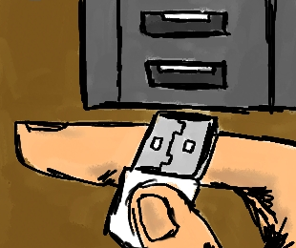
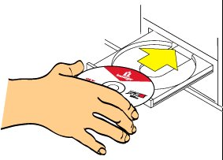
Κανόνες εργαστηρίου Πληροφορικής
15^{ος} ΚΑΝΟΝΑΣ
Απαγορεύεται να φέρνω από το σπίτι CD με παιχνίδια ή usb στικάκια.

Slide 17
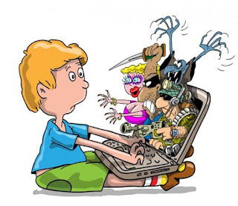
Κανόνες εργαστηρίου Πληροφορικής
16^{ος} ΚΑΝΟΝΑΣ
Το διαδίκτυο κρύβει πολλούς κινδύνους.
Συμβουλεύομαι το δάσκαλο ή τους γονείς μου για τις ιστοσελίδες που βλέπω.

Slide 18
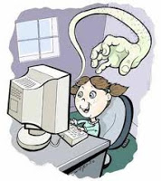
Κανόνες εργαστηρίου Πληροφορικής
18^{ος} ΚΑΝΟΝΑΣ
H συνομιλία με αγνώστους στο σχολείο ή στο σπίτι είναι επικίνδυνη.
Συμβουλεύομαι τους γονείς ή τον δάσκαλο με ποιον συνομιλώ.

Slide 19
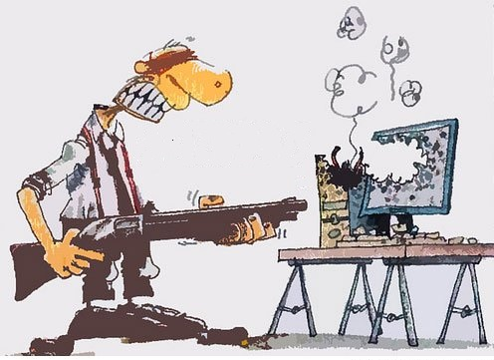
Κανόνες εργαστηρίου Πληροφορικής
17^{ος} ΚΑΝΟΝΑΣ
Συγκρατώ τον θυμό μου για ότι δεν εκτελείται σωστά.
Καλύτερα να ενημερώσω τον δάσκαλο.!!!

Slide 20
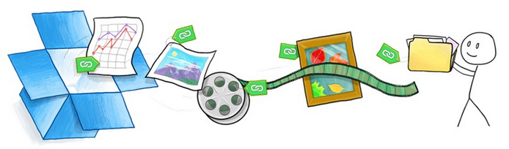
Κανόνες εργαστηρίου Πληροφορικής
^{19 ος} ΚΑΝΟΝΑΣ
Αποθηκεύω πάντα τις εργασίες μου στο φάκελό μου

Slide 21

Κανόνες εργαστηρίου Πληροφορικής
20^{ος} ΚΑΝΟΝΑΣ
Πριν φύγω παίρνω πίσω όλα τα πράγματά μου, σβήνω τον υπολογιστή μου και βάζω την καρέκλα μου στην θέση της.

Slide 22
Κανόνες εργαστηρίου Πληροφορικής
Σας ευχαριστώ!!!
Ειδικό Γυμνάσιο Ηρακλείου

